Slide 1


Tento materiál byl vytvořen v rámci projektu Operačního programu Vzdělávání pro konkurenceschopnost.
Projekt MŠMT ČR | EU PENÍZE ŠKOLÁM
Číslo projektu | CZ.1.07/1.4.00/21.2146
Název projektu školy | Inovace ve vzdělávání na naší škole ZŠ Studánka
Šablona III/2 | Inovace a zkvalitnění výuky prostřednictvím ICT
SADA č. XIV
Identifikátor: VY_32_INOVACE_SADA XIV_VV, DUM č.17
Vzdělávací oblast: Umění a kultura
Vzdělávací obor: Výtvarná výchova
Název: Secesní stavby
Autor: Mgr. Karolína Beranová
Stručná anotace: Žák se učí poznávat umění a výtvarnou kulturu prostřednictvím vlastní tvorby
Metodické zhodnocení: Materiál byl vytvořen v listopadu 2011 a použit ve výuce výtvarné výchovy v 8.A dne 21.11.2011,obsahuje základní charakteristiku secese, ukázky secesních staveb, pokyny pro vlastní tvorbu a ukázky prací žáků ZŠ Studánka

Slide 2
Secese
umělecký sloh přelomu 19. a 20. století
znamená oddělení mladších umělců od starší generace a úsilí o netradiční projev
znaky – stylizace přírodních tvarů (listy, květy, lidská a zvířecí těla) ornamentálnost, dekorativnost, lineárnost a plošnost zobrazení, zaměření na užité umění

Slide 3
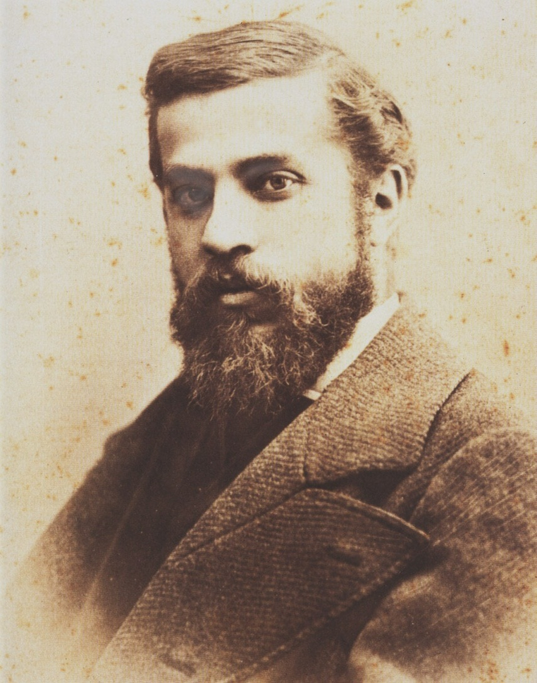
Antonio Gaudí y Cornet
1852-1926
španělský architekt
vystudoval přírodní vědy a architekturu
vytvářel originální stavby inspirované přírodou /sloupy- stromy nebo stagnáty, balkóny – chaluhy, zvlněné tvary – potoky lávy/
využíval mozaiku z glazovaných keramických střepů nebo skla
většina jeho staveb je v Barceloně

Slide 4
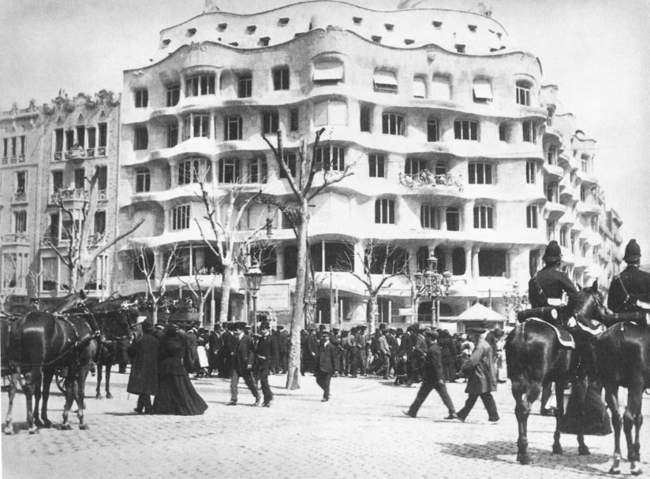
Casa Milà 1911

Slide 5
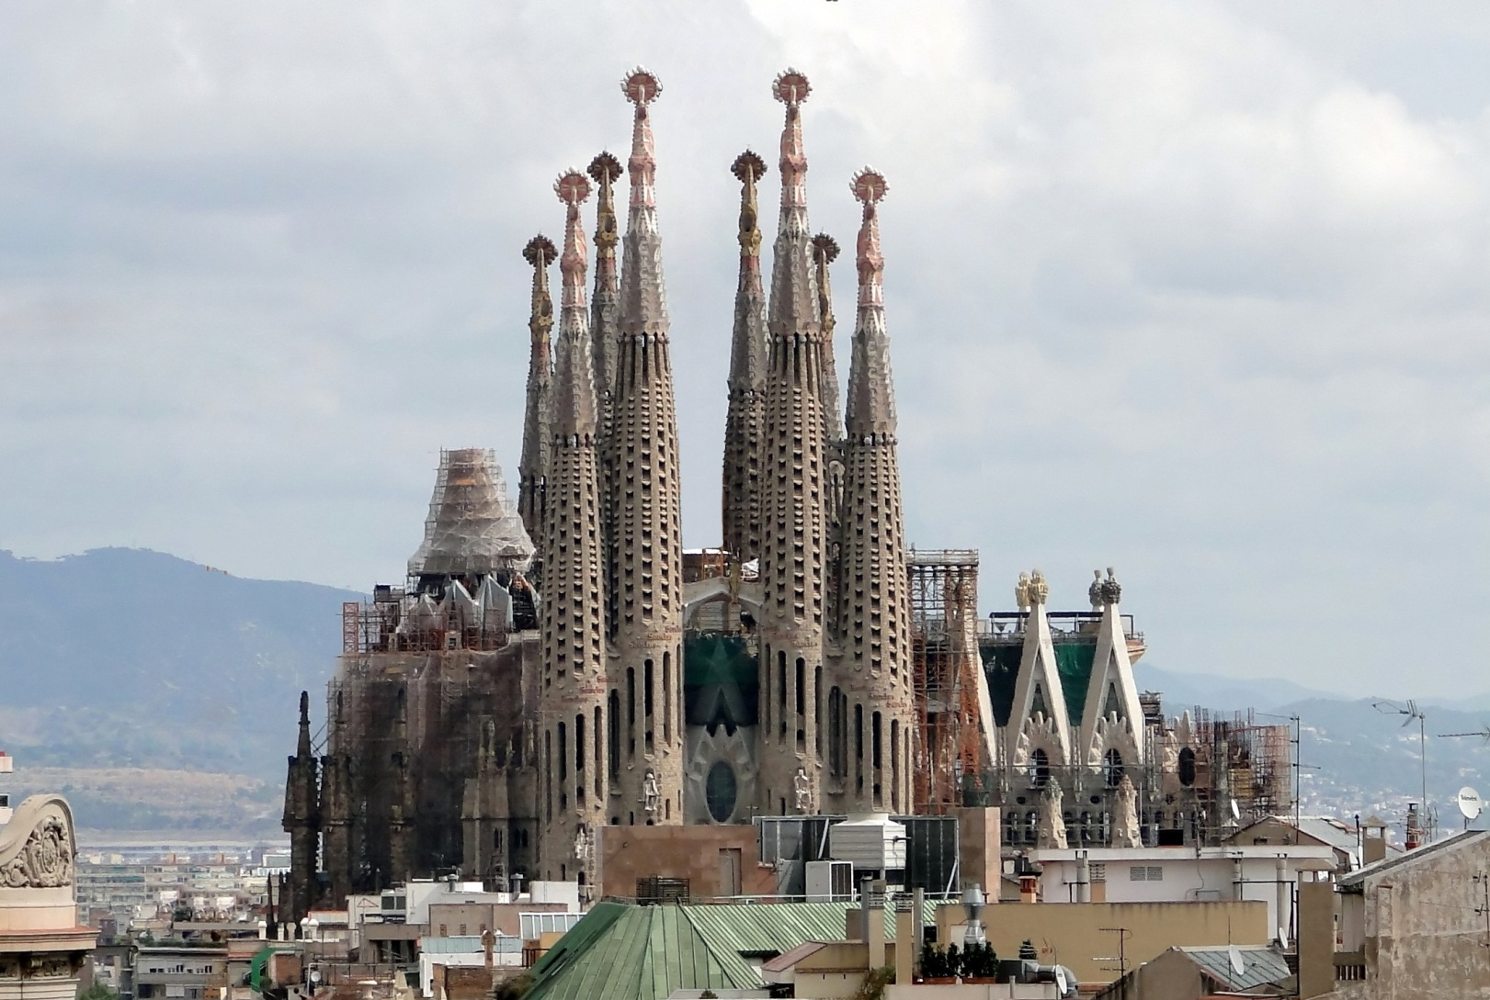
Sagrada Família

Slide 6
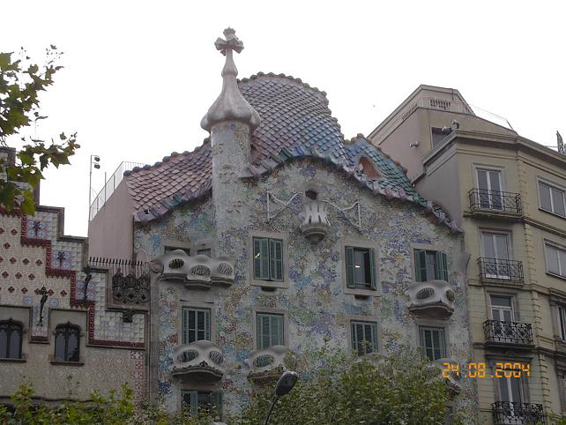
Casa Batlló

Slide 7
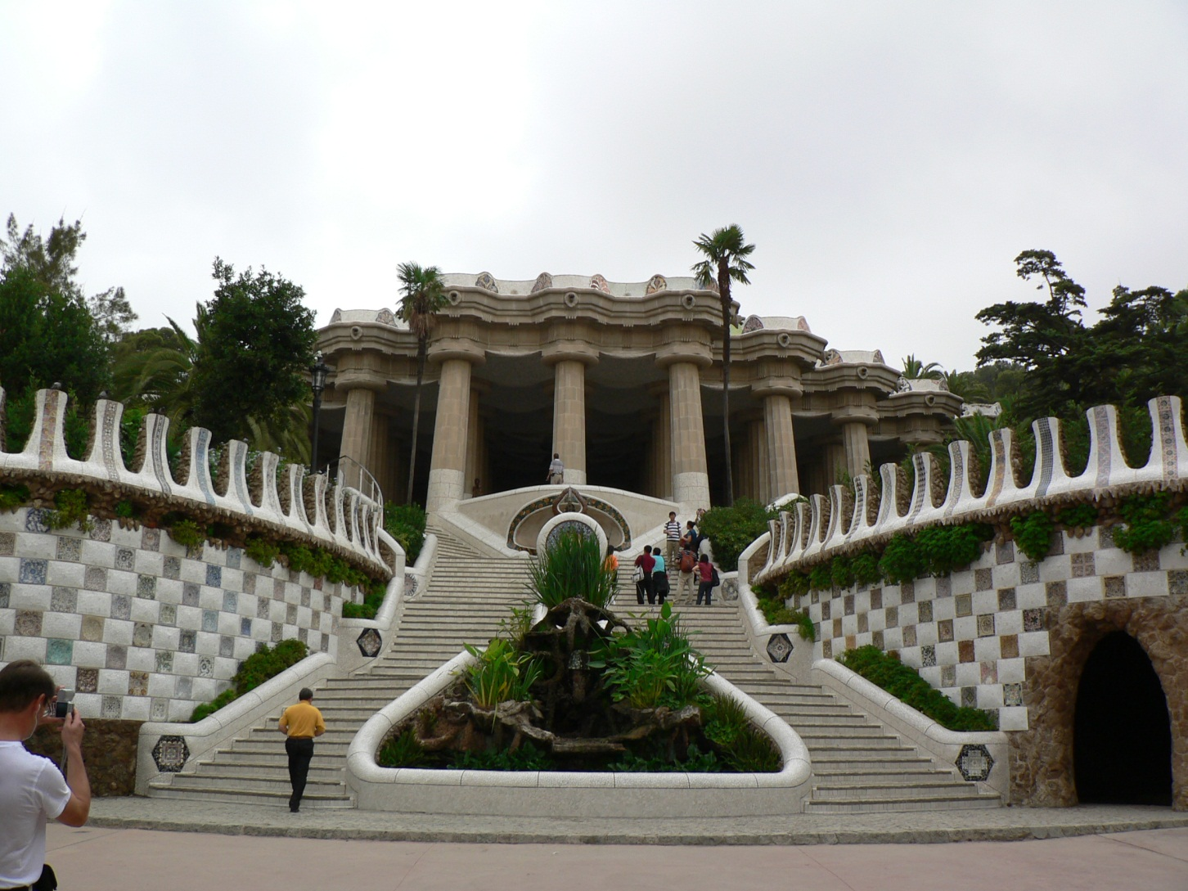
Güellův park

Slide 8
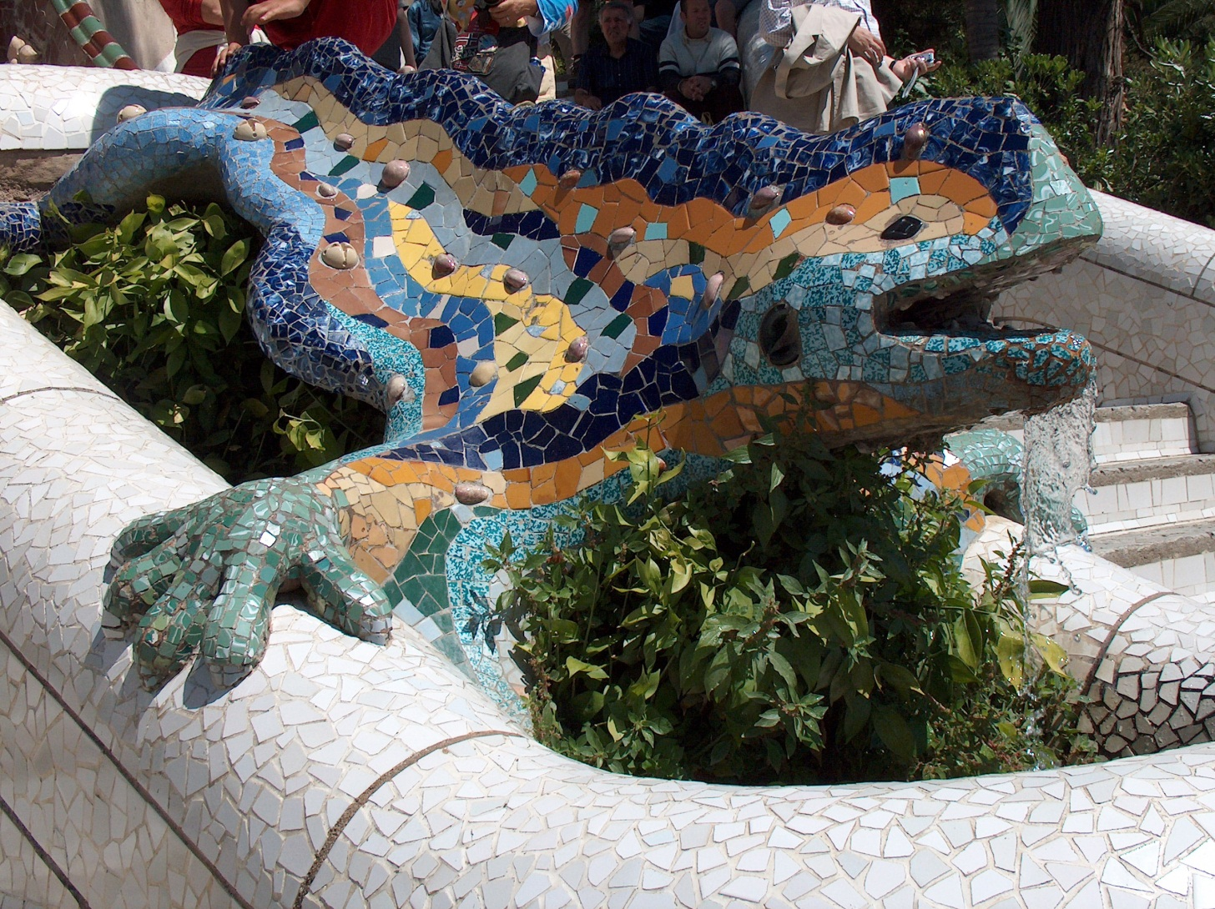
Salamander

Slide 9
Výtvarné úkoly
s pomocí učební pomůcky Tabule historických slohů - secese nakreslete tužkou 5 architektonických prvků
navrhněte svoji vlastní secesní stavbu inspirovanou tvorbou A.Gaudího, kombinujte pastelky a fixy
použijte znaky secese a mozaikovou výzdobu stavby

Slide 10
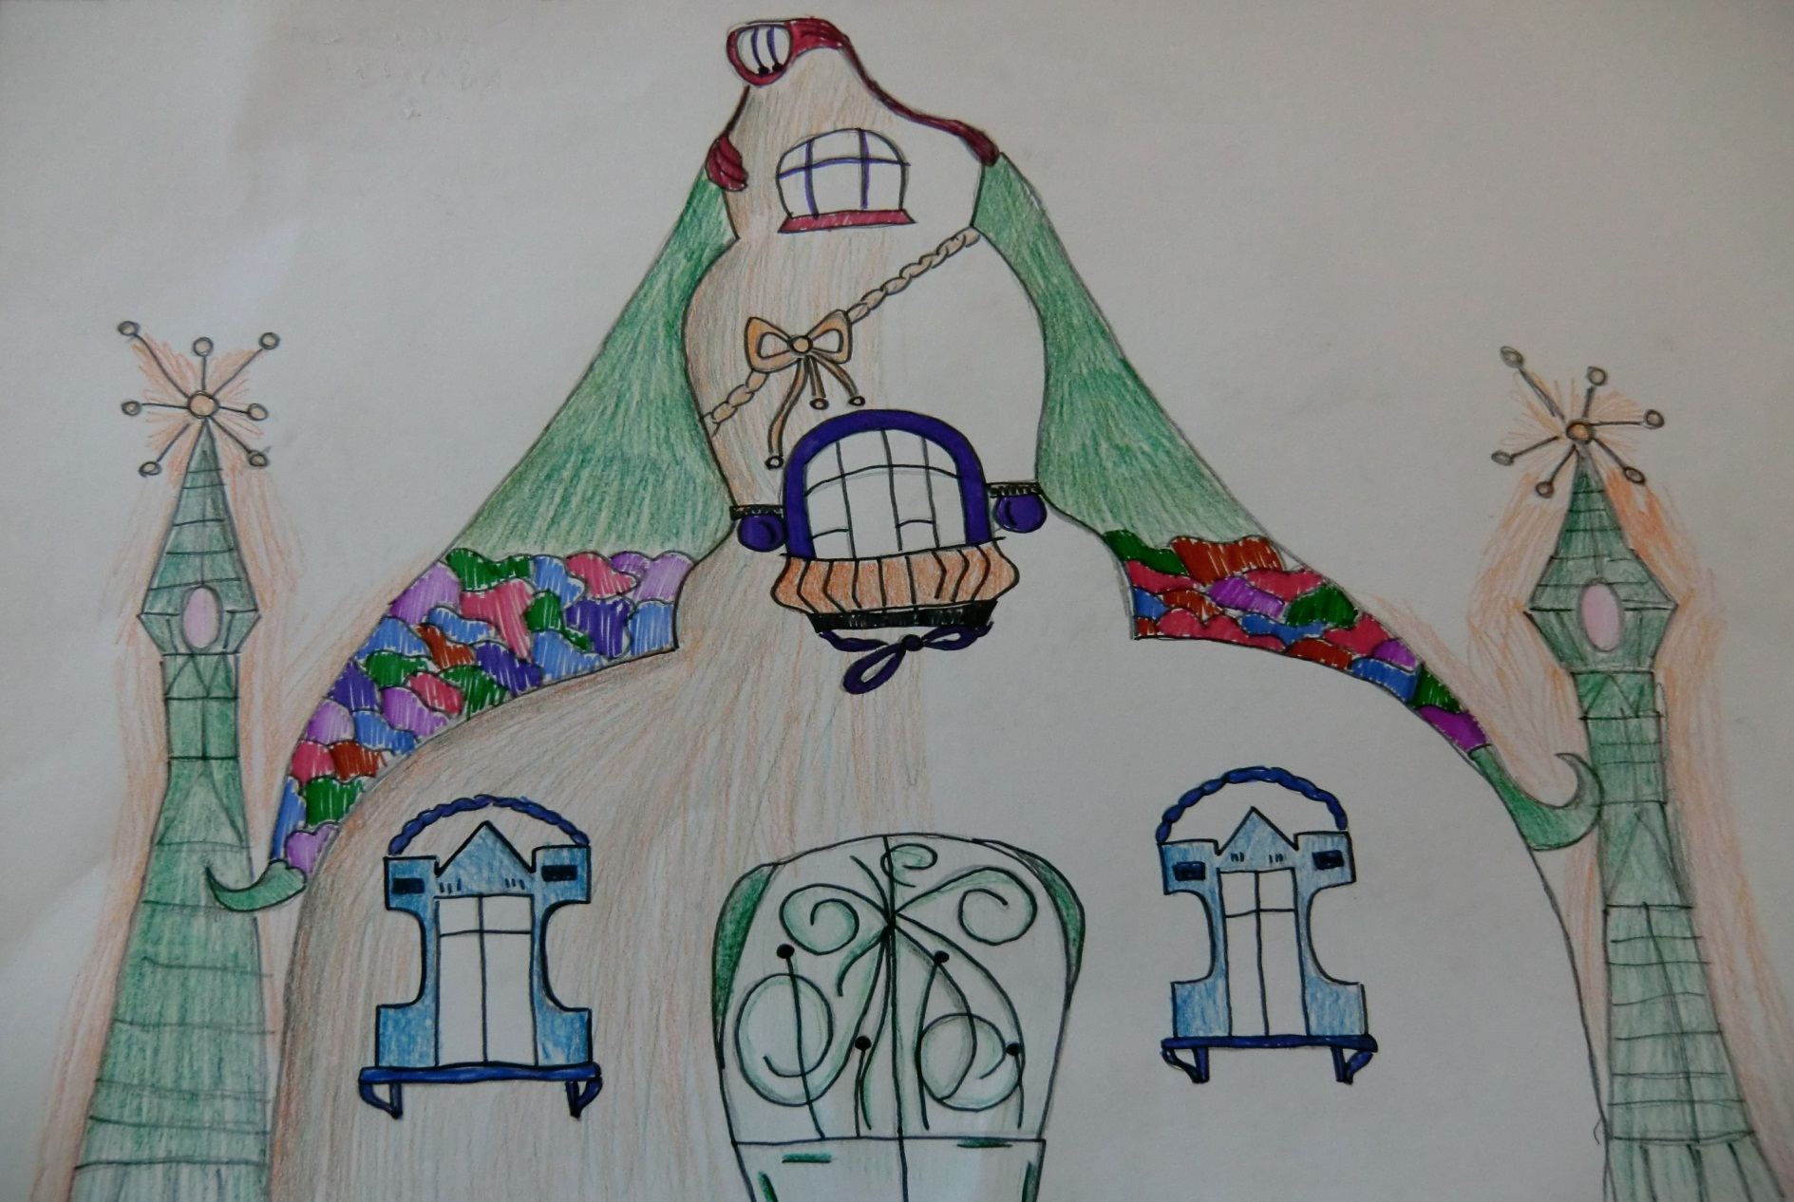
Ukázky prací žáků

Slide 11
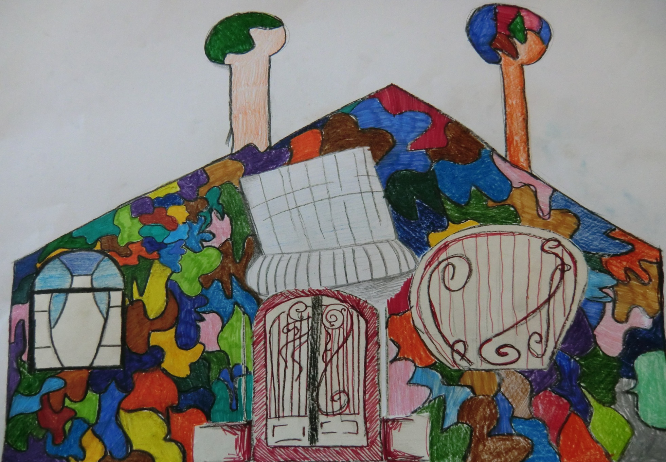

Slide 12
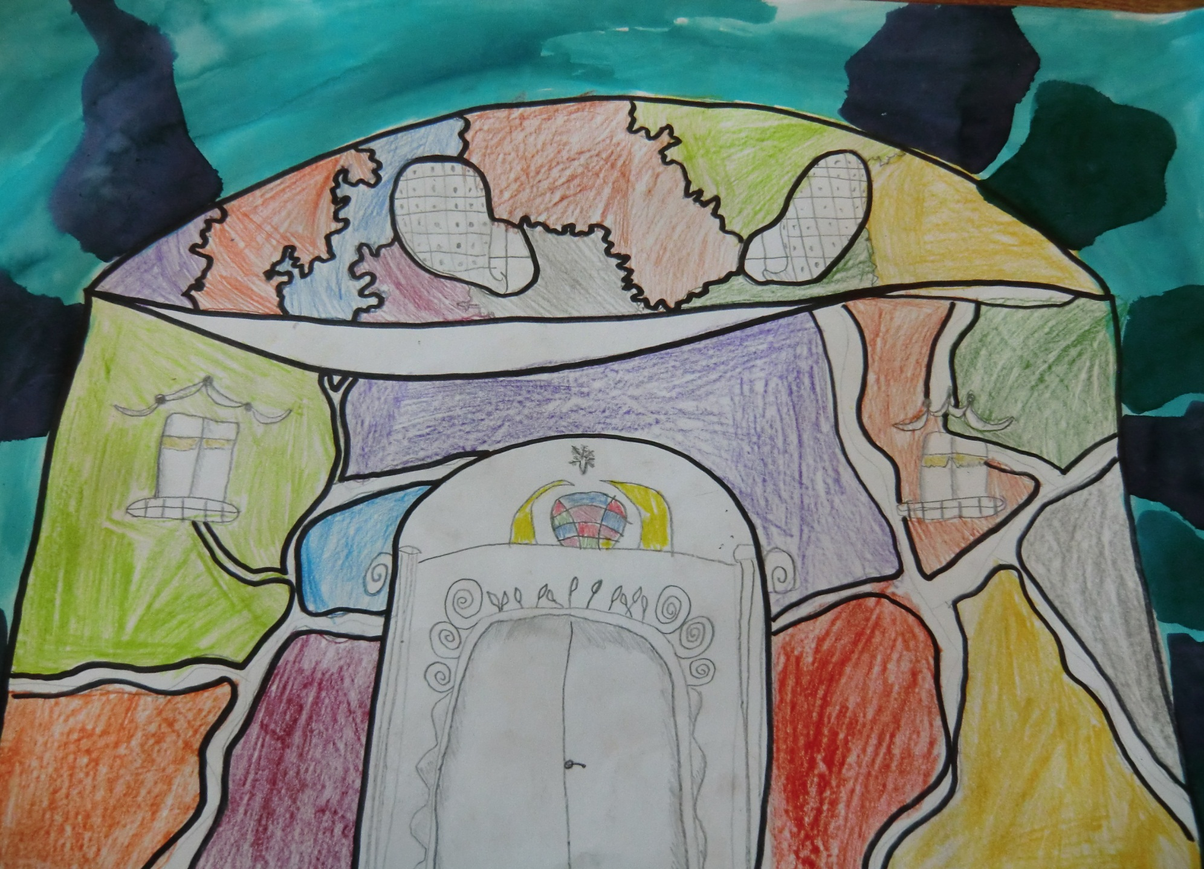

Slide 13
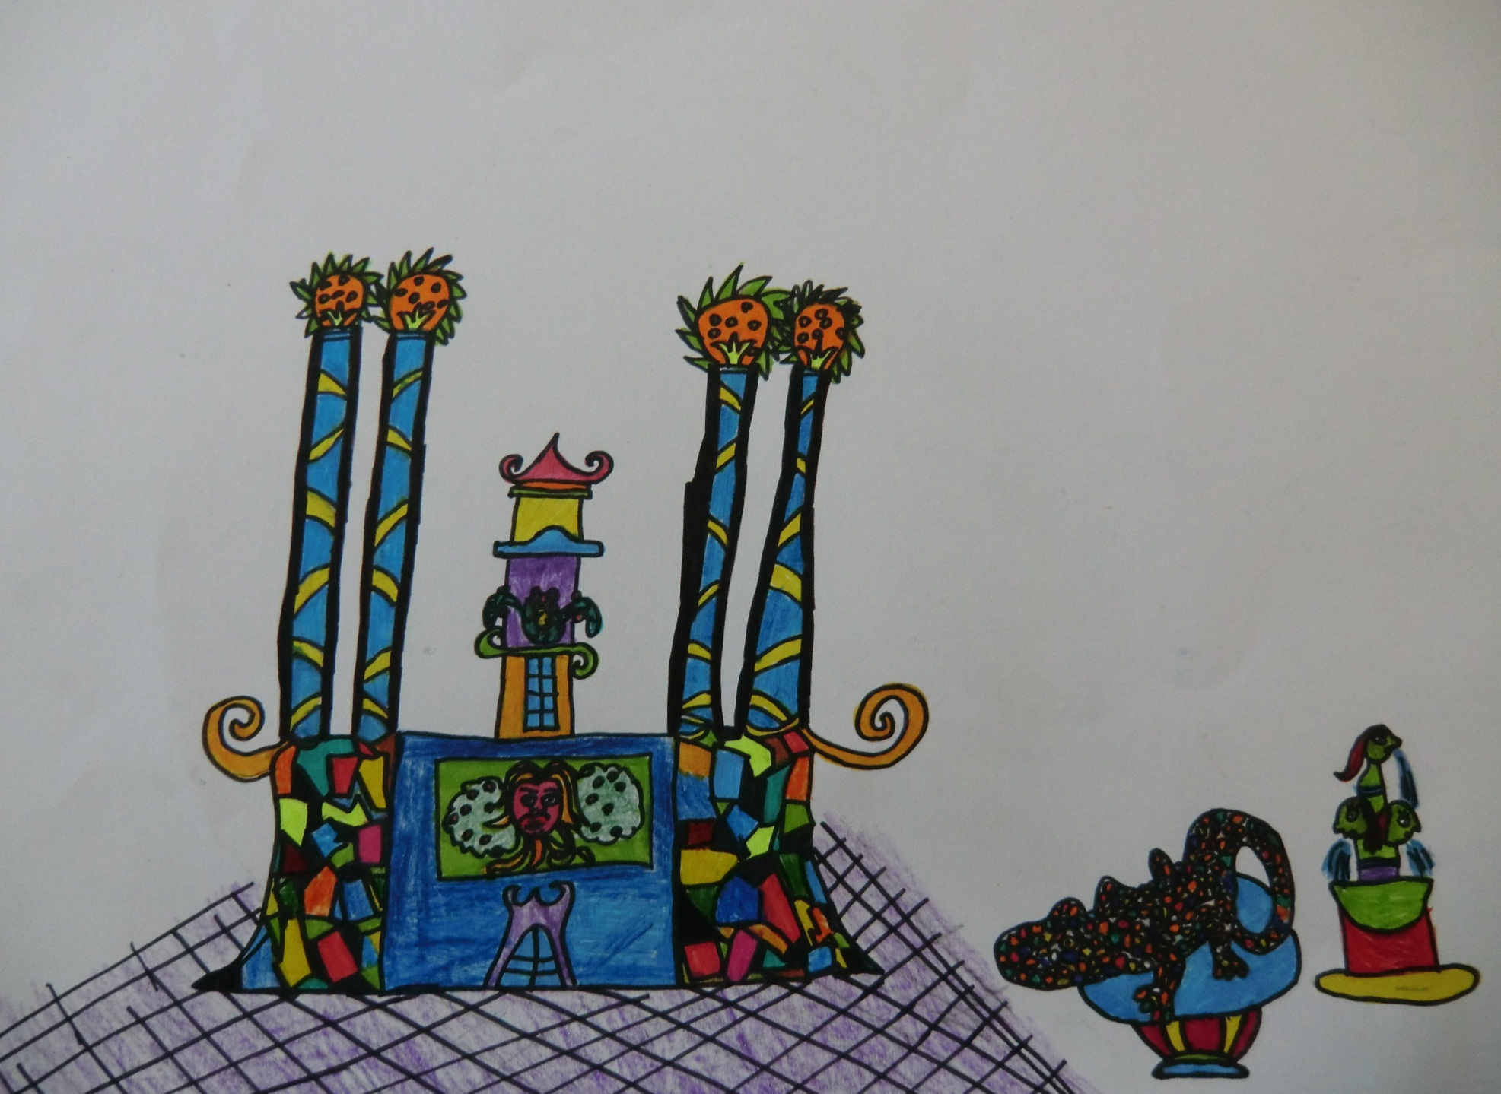

Slide 14
Použité zdroje
PIJOAN, J., Dějiny umění, 2. vydání, Euromedia – Balios Praha 2000, 9. díl, ISBN 80-7176-764-6

Slide 15
Použité obrázky
Portrét A. Gaudího- [cit. 2011-11-16]. Dostupný pod licencí Creative Commons na WWW: http://commons.wikimedia.org/wiki/File:Gaud%C3%AD_(1878).jpg
Sagrada Familia Barcelona - - [cit. 2011-11-16]. Dostupný pod licencí Creative Commons na WWW: http://commons.wikimedia.org/wiki/File:Sagrada_Familia_01.jpg
Salamandr -- [cit. 2011-11-16]. Dostupný pod licencí Creative Commons na WWW: http://commons.wikimedia.org/wiki/File:Salamander.jpg
Casa Batlló -- [cit. 2011-11-16]. Dostupný pod licencí Creative Commons na WWW: http://commons.wikimedia.org/wiki/File:Gaudi_b1.jpg
Casà Milá-dobové foto 1911 -- [cit. 2011-11-16]. Dostupný pod licencí Creative Commons na WWW: http://commons.wikimedia.org/wiki/File:Casa_Mil%C3%A0.JPG
Park Guell - vstupní brána-- [cit. 2011-11-16]. Dostupný pod licencí Creative Commons na WWW: http://commons.wikimedia.org/wiki/File:Casa_Mil%C3%A0.JPG

Slide 16
Ukázky prací
Všechny ukázky prací byly vytvořeny žáky 6.-9. ročníku ZŠ Studánka

